Slide 1
МИНИСТЕРСТВО НАУКИ И ВЫСШЕГО ОБРАЗОВАНИЯ РОССИЙСКОЙ ФЕДЕРАЦИИ Федеральное государственное бюджетное образовательное учреждение высшего образования «НАЦИОНАЛЬНЫЙ ИССЛЕДОВАТЕЛЬСКИЙ МОСКОВСКИЙ ГОСУДАРСТВЕННЫЙ СТРОИТЕЛЬНЫЙ УНИВЕРСИТЕТ»
ИНСТИТУТ ИСА
КАФЕДРА / СТРУКТУРНОЕ ПОДРАЗДЕЛЕНИЕ Кафедра металлических и деревянных конструкций
КОД И НАИМЕНОВАНИЕ НАПРАВЛЕНИЯ ПОДГОТОВКИ 08.04.01 «Строительство»
ПРОФИЛЬ ПОДГОТОВКИ Промышленное и гражданское строительство
ВЫПУСКНАЯ КВАЛИФИКАЦИОННАЯ РАБОТА
«ИССЛЕДОВАНИЕ ФЛАНЦЕВЫХ СОЕДИНЕНИЙ БАЛОК И КОЛОНН»
Обучающийся: ст. ИСАм2-3 Платонова В.Д.
Руководитель: д.т.н., проф. Туснин А.Р.
Москва, 2020г.

Slide 2
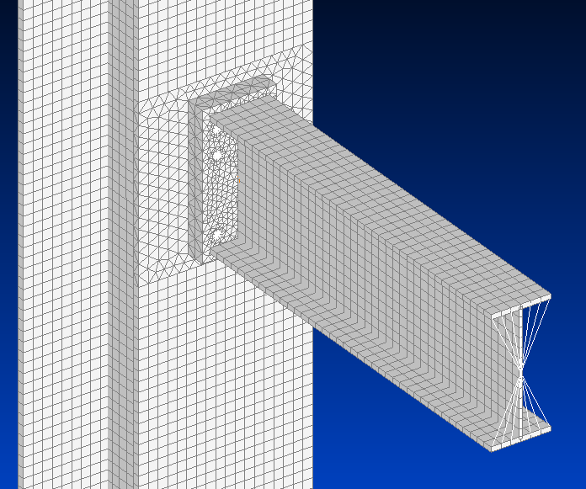
ВВОДНАЯ ЧАСТЬ
Объект исследования: односторонние фланцевые соединения балок и колонн стальных каркасов
Основной метод: численное моделирование МКЭ в FEMAP with Nastran
Практическая значимость: возможность определения и учета в расчете конструкций угловой жесткости узла

Slide 3
1 ОБЗОР ИССЛЕДОВАНИЙ
Abaqus/Explicit и испытания образцов [1]
Эксперименты Azizinamini и аналитические кривые М – ϕ [2]
Отличия численных и экспериментальных значений:
Вертикальные перемещения – 4%;
Угол поворота – 17%;
Напряжения – 6%;
Соединение на уголках, считающееся шарнирным, способно воспринимать до 8% изгибающего момента в пролете балки, поэтому его стоит рассматривать как полужесткое.
[1] Tusnina, V.M. Semi-rigid steel beam-to-column connections / V.M. Tusnina. // Инженерно-Строительный Журнал. — 2017. — № 5 (73). — С. 25–39.
Отличия численных и экспериментальных значений:
Завышение МКЭ результатов по сравнению с испытаниями на 4.4% и 4.3% на двух образцах, занижение на 4.7% на одном образце.
Вывод аналитических формул для начальной жесткости, жесткости при развитии пластических деформаций, опорного момента в балке и коэффициента формы методом множественного регрессионного анализа.
[2] Hasan, M.J., Moment-rotation behaviour of top-seat angle bolted connections produced from austenitic stainless steel. Journal of Constructional Steel Research, 2017. p. 149-161.

Slide 4
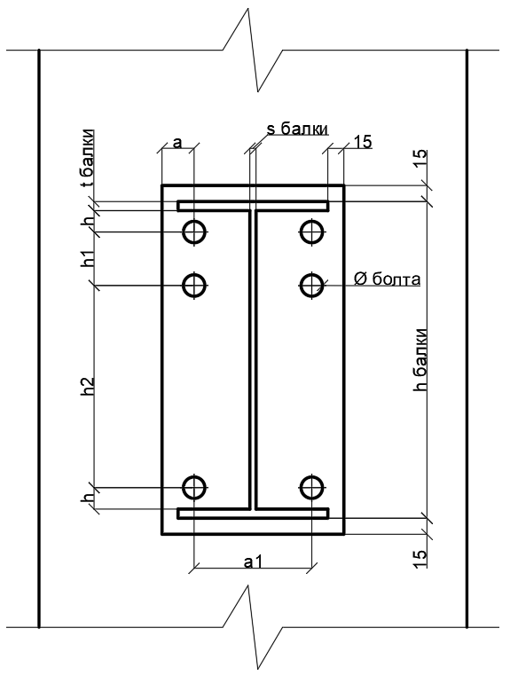
2 ЧИСЛЕННЫЕ ИССЛЕДОВАНИЯ
Конечно-элементное моделирование в FEMAP with Nastran
Балки: 26Б1 – 40Б2;
Диаметр болтов: 18 – 27 мм;
Колонны: 35К1 – 45К5;
Толщина фланца: 20 – 40 мм;
Статический линейный расчет при загружении единичным изгибающим моментом (кНм).

Slide 5
2 ЧИСЛЕННЫЕ ИССЛЕДОВАНИЯ
Алгоритм создания КЭ модели
Этап моделирования | Реализация
1. Построение твердотельной геометрии | Импорт опорных точек, вытягивание объемных элементов.
2. Задание свойств материала | Е = 2.06Е+5 МПа
3. Подбор типов КЭ | Solid: полка колонны, фланец; Plate: колонна, балка; Beam: болтовые соединения.
4. Создание сетки КЭ | Шаг сетки – 20мм.
5. Болтовые соединения | Custom Tools -> Meshing -> Hole-to-Hole Fastener
6. Закрепления | Жесткая заделка колонны
7. Контактное соединение | Создание регионов, свойств и условий примыкания регионов
8. Приложение нагрузки | М = 1 кН∙м в центр Spider-элемента

Slide 6
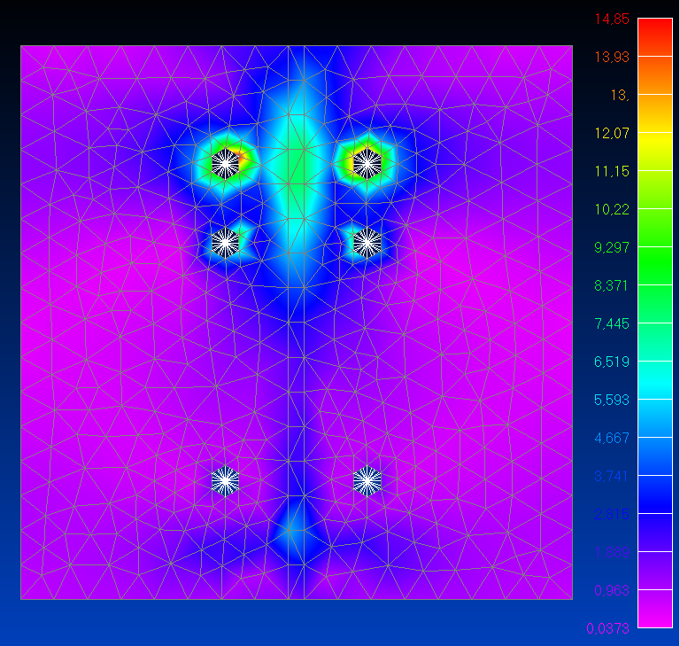
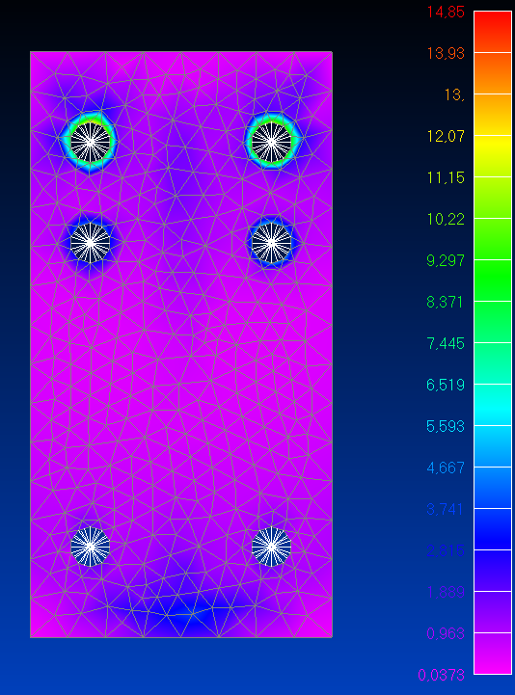
2 ЧИСЛЕННЫЕ ИССЛЕДОВАНИЯ
Характер распределения напряжений в элементах узла
Приведенные напряжения в объемном элементе полки колонны, примыкающей к фланцу
Приведенные напряжения в объемном элементе фланца

Slide 7
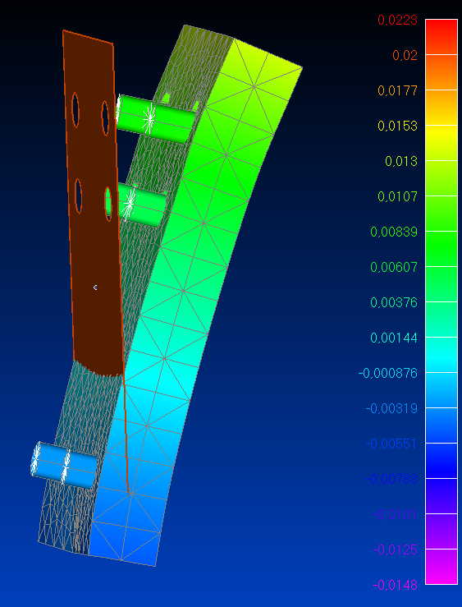
2 ЧИСЛЕННЫЕ ИССЛЕДОВАНИЯ
Рычажный эффект во фланце
Рычажный эффект с защемлением фланца проявляется в том случае, когда при деформировании фланца расстояние от оси болта до прямой пересечения плоскости фланцев (красная плоскость на рисунке) меньше, чем расстояние от оси болта до края фланца.
В обратном случае фланец свободно проворачивается в зоне болтов и работает по консольной схеме.
Деформированная схема фланца с перемещениями по оси Y

Slide 8
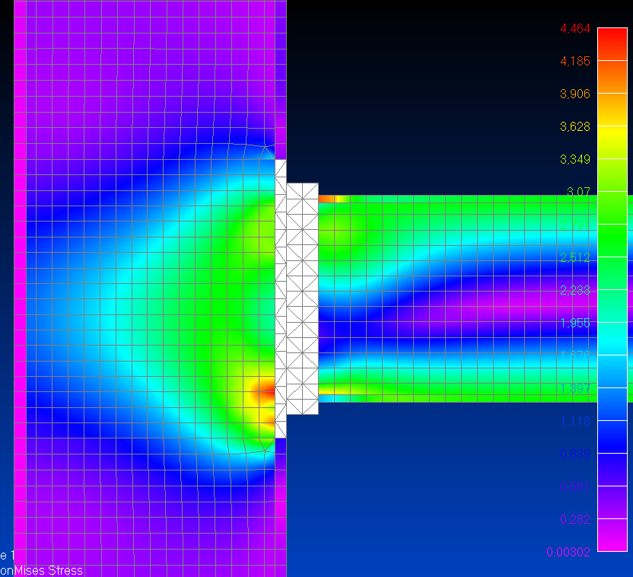
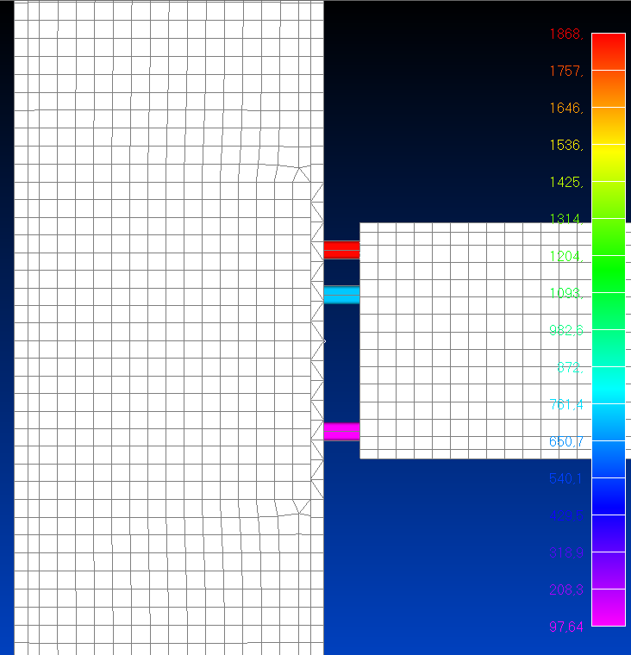
2 ЧИСЛЕННЫЕ ИССЛЕДОВАНИЯ
Характер распределения напряжений в элементах узла
Приведенные напряжения в пластинчатых элементах балки и колонны
Усилия в болтах

Slide 9
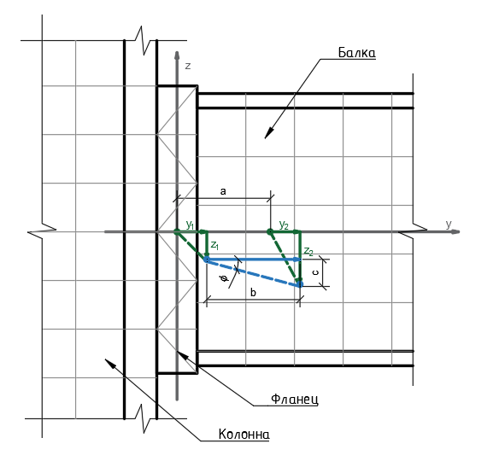
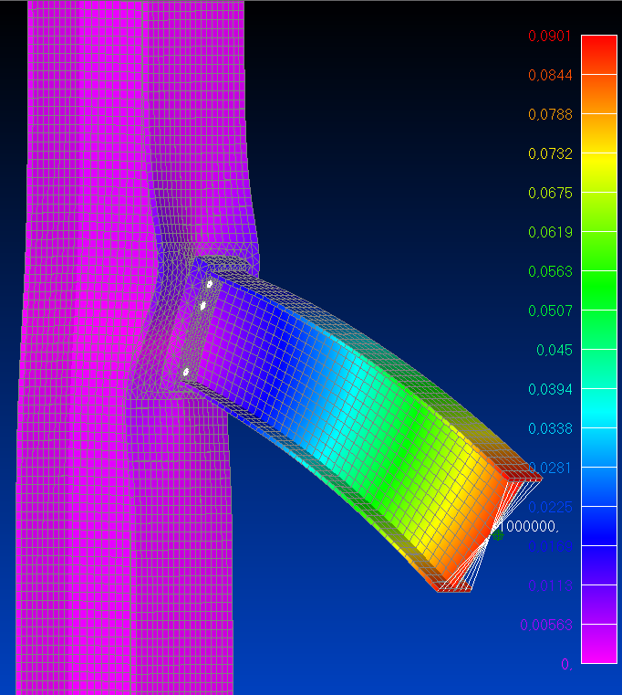

2 ЧИСЛЕННЫЕ ИССЛЕДОВАНИЯ
Определение угла поворота
z₁, z₂ – перемещения контрольных точек по вертикали;
y₁, y₂ – перемещения контрольных точек по горизонтали;
a – начальное расстояние между контрольными точками по оси y.

Slide 10

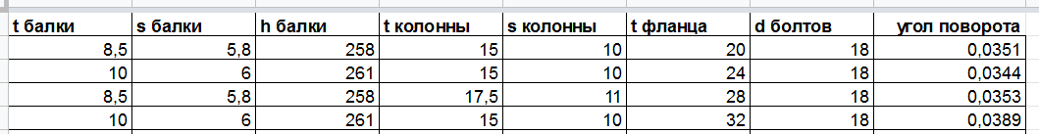
3 ОБРАБОТКА ДАННЫХ ЧИСЛЕННЫХ РАСЧЕТОВ
Регрессионный анализ
Примем за объясняющие параметры (х_{i}) геометрические параметры элементов узла.
Целевым параметром (y) назначим угол поворота.
Тогда будем иметь выборку из данных следующей вида:
Y – целевой параметр;
X_{i} – объясняющие параметры;
β ₀ – смещение гиперплоскости по оси целевого параметра;
β _{i} – коэффициенты (веса) объясняющих параметров;
ε – свободный коэффициент;
n – количество объясняющих параметров.

Slide 11

3 ОБРАБОТКА ДАННЫХ ЧИСЛЕННЫХ РАСЧЕТОВ
Требования к данным:
Проверка:
Расчет коэффициента корреляции по формуле Пирсона для каждой пары признаков:
При значений коэффициента
> 0.7 между двумя объясняющими переменными необходимо производить замену коррелирующих признаков.
Отсутствие коллинеарности между объясняющими признаками;
Линейность зависимости между геометрическими параметрами и углом поворота.

Slide 12
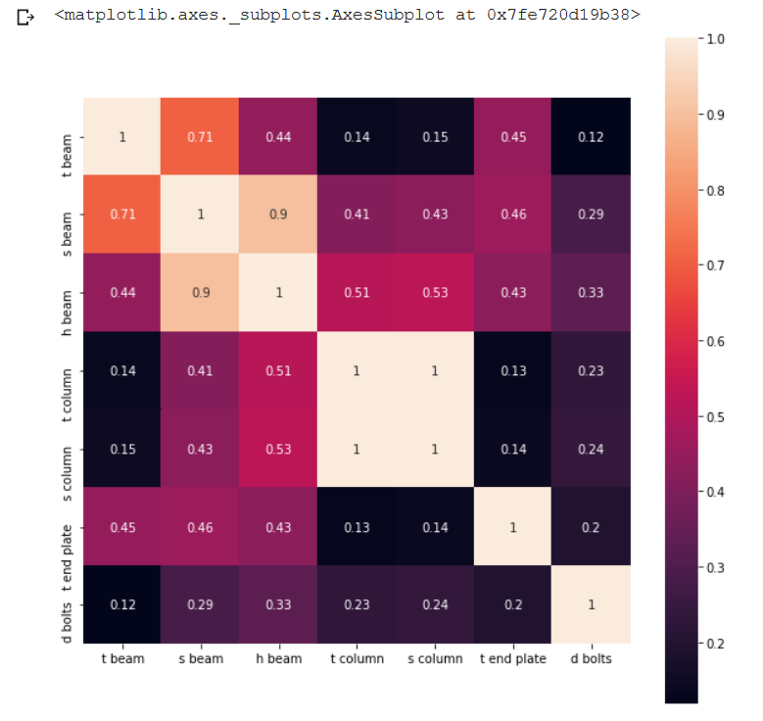
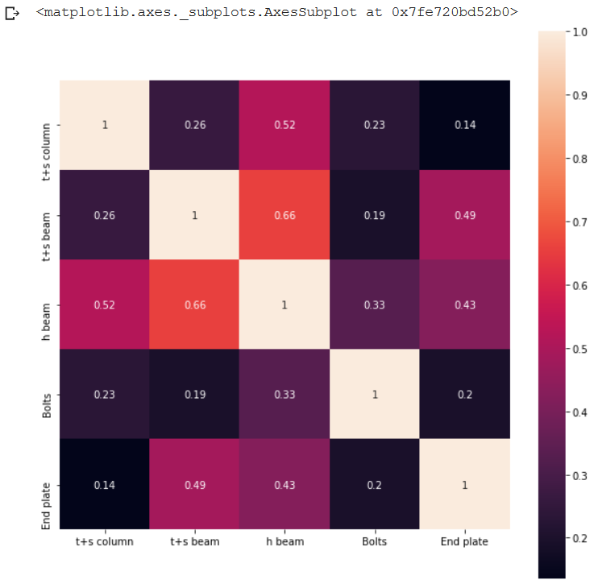
3 ОБРАБОТКА ДАННЫХ ЧИСЛЕННЫХ РАСЧЕТОВ
Матрица корреляции признаков
Исходные данные
Преобразованные данные

Slide 13
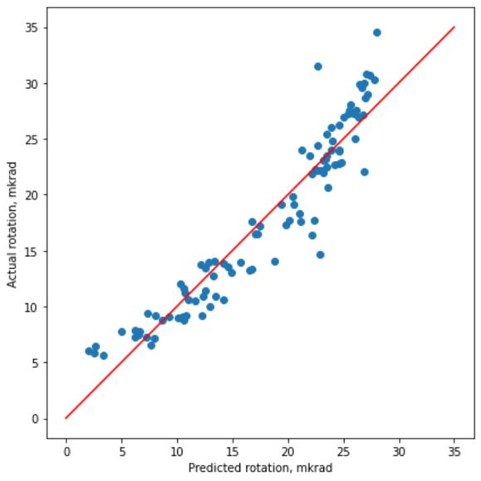
3 ОБРАБОТКА ДАННЫХ ЧИСЛЕННЫХ РАСЧЕТОВ
Требования к данным:
Исходные данные:
Отсутствие коллинеарности между объясняющими признаками;
Линейность зависимости между геометрическими параметрами и углом поворота.
На графике представлена оценка распределения величин разности численного и аналитического значения угла поворота.

Slide 14
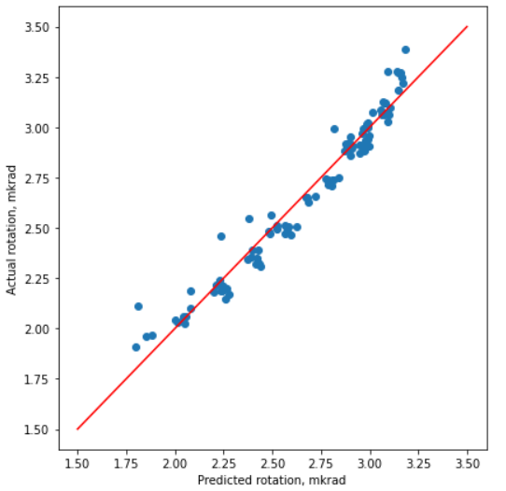
3 ОБРАБОТКА ДАННЫХ ЧИСЛЕННЫХ РАСЧЕТОВ
Требования к данным:
Преобразованные данные:
Отсутствие коллинеарности между объясняющими признаками;
Линейность зависимости между геометрическими параметрами и углом поворота.
Произведем замену углов поворота, рассчитанных численно. Извлечем кубический корень с последующим восстановлением истинного значения в аналитической формуле.

Slide 15
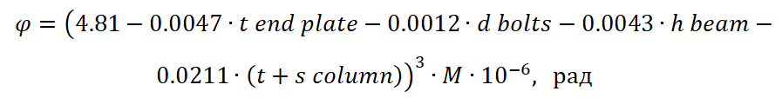

3 ОБРАБОТКА ДАННЫХ ЧИСЛЕННЫХ РАСЧЕТОВ
Вывод аналитической формулы
Угол поворота
t+s column – сумма толщин полки и стенки колонны, мм;
h beam – высота балки , мм;
t end plate – толщина фланца , мм;
d bolts – диаметр болтов , мм;
M – изгибающий момент, кН∙м;
Коэффициент вращательной жесткости

Slide 16
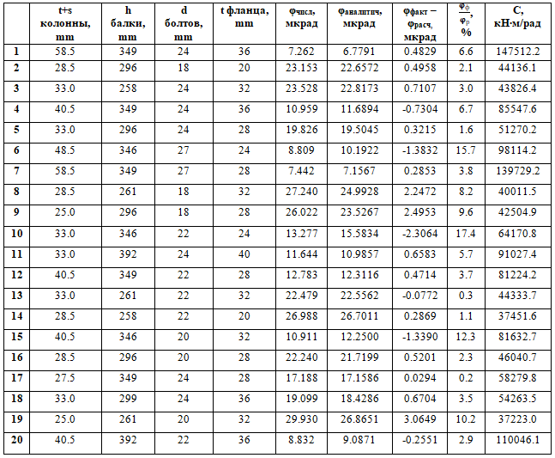
3 ОБРАБОТКА ДАННЫХ ЧИСЛЕННЫХ РАСЧЕТОВ
Оценка полученной зависимости
Результаты расчет жесткостных характеристик узла на моделях, не участвующих в обучении линейной регрессии
Средний процент ошибки на тесте – 5.85%

Slide 17
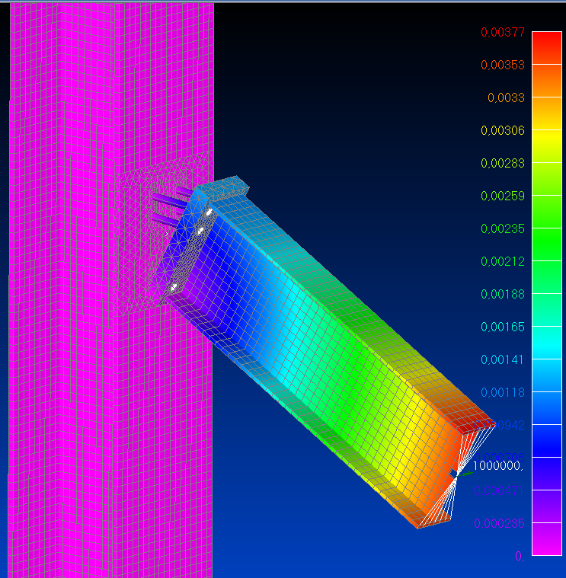
4 ВЛИЯНИЕ ГЕОМЕТРИЧЕСКИХ ПАРАМЕТРОВ
Влияние геометрических параметров на угол поворота по результатам численного моделирования.
Сравнение с результатами расчета угловой податливости по выведенной формуле
Влияние болтов на угол поворота
Фиксированные
параметры:
балка – 26Б2;
колонна – 35К1;
фланец – 40мм;
болты – 20мм.
Фиксированные
параметры:
балка – 40Б1;
колонна – 40К1;
фланец – 28мм.
Максимальное
отклонение:
абсолютное - 0.2 мкрад;
относительное - 1.4 %.
Фиксированные
параметры:
балка – 26Б2;
колонна – 35К1;
фланец – 22мм.
Максимальное
отклонение:
абсолютное – 3.1 мкрад;
относительное – 9.9 %.

Slide 18
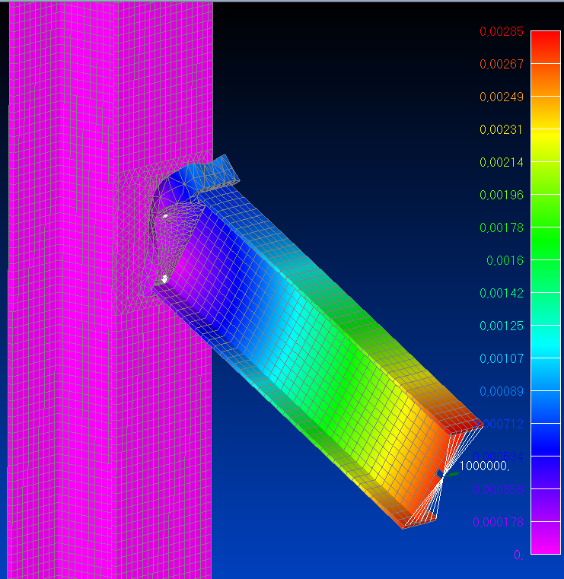
4 ВЛИЯНИЕ ГЕОМЕТРИЧЕСКИХ ПАРАМЕТРОВ
Влияние геометрических параметров на угол поворота по результатам численного моделирования.
Сравнение с результатами расчета угловой податливости по выведенной формуле
Влияние фланца на угол поворота
Фиксированные
параметры:
балка – 26Б2;
колонна – 35К1;
фланец – 40мм;
болты – 20мм.
Фиксированные
параметры:
балка – 40Б1;
колонна – 40К1;
болты – 22мм.
Максимальное
отклонение:
абсолютное - 0.7 мкрад;
относительное – 5.2 %.
Фиксированные
параметры:
балка – 26Б2;
колонна – 35К1;
болты – 20мм.
Максимальное
отклонение:
абсолютное – 0.6 мкрад;
относительное – 2.2 %.

Slide 19
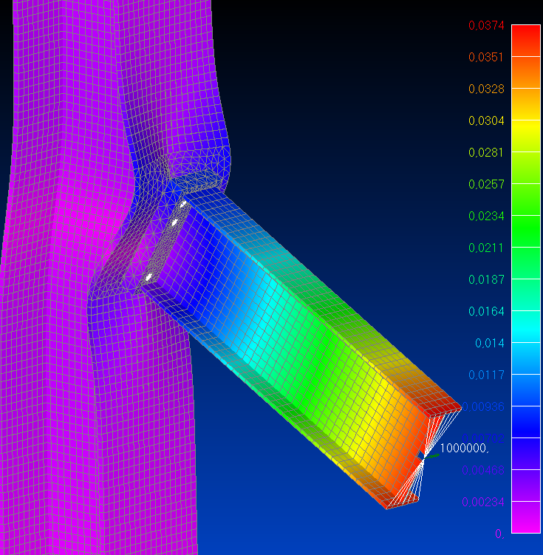
4 ВЛИЯНИЕ ГЕОМЕТРИЧЕСКИХ ПАРАМЕТРОВ
Влияние геометрических параметров на угол поворота по результатам численного моделирования.
Сравнение с результатами расчета угловой податливости по выведенной формуле
Влияние колонны на угол поворота
Фиксированные
параметры:
балка – 26Б2;
колонна – 35К1;
фланец – 40мм;
болты – 20мм.
Фиксированные
параметры:
балка – 40Б1;
болты – 22мм;
фланец – 28мм.
Максимальное
отклонение:
абсолютное – 2.4 мкрад;
относительное – 14.1 %.
Фиксированные
параметры:
балка – 26Б2;
болты – 20мм;
фланец – 22мм.
Максимальное
отклонение:
абсолютное – 2.0 мкрад;
относительное – 12.9 %.

Slide 20
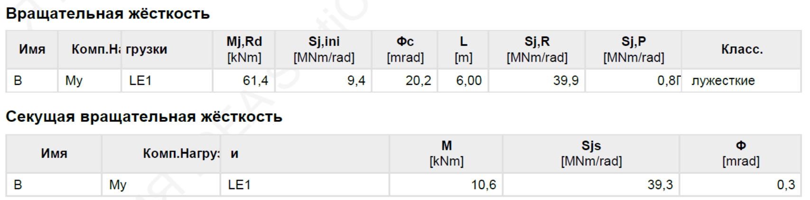

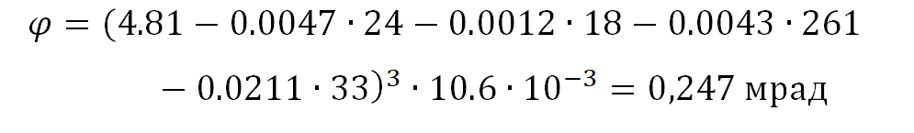

5 СРАВНЕНИЕ РЕЗУЛЬТАТОВ РАСЧЕТА
Расчет в IdeaStatica
Расчет по численной модели в FEMAP with Nastran
Расчет по аналитической формуле
Погрешность при расчете вращательной жесткости
 | Idea Statica | FEMAP | Формула
Idea Statica |  | 2.2% | 9.2%
FEMAP | 2.2% |  | 6.9%
Формула | 9.2% | 6.9%

Slide 21
ЗАКЛЮЧЕНИЕ
Итоги:
Рекомендации:
Предложена формула расчета угла поворота для исследуемой конфигурации узла;
Средняя относительная ошибка расчета по выведенной формуле на тестовых моделях равна 5.85%;
Погрешность по проверочному расчету в IdeaStatica +9.2% для коэффициента вращательной жесткости.
Доработка численных моделей с учетом физической и геометрической нелинейности;
Расширение выборки исследуемых моделей, для повышения качества и возможности увеличения количества учитываемых параметров в итоговой зависимости;
Исследование влияния геометрии параметров узла на напряжения в компонентах.

